Slide 1


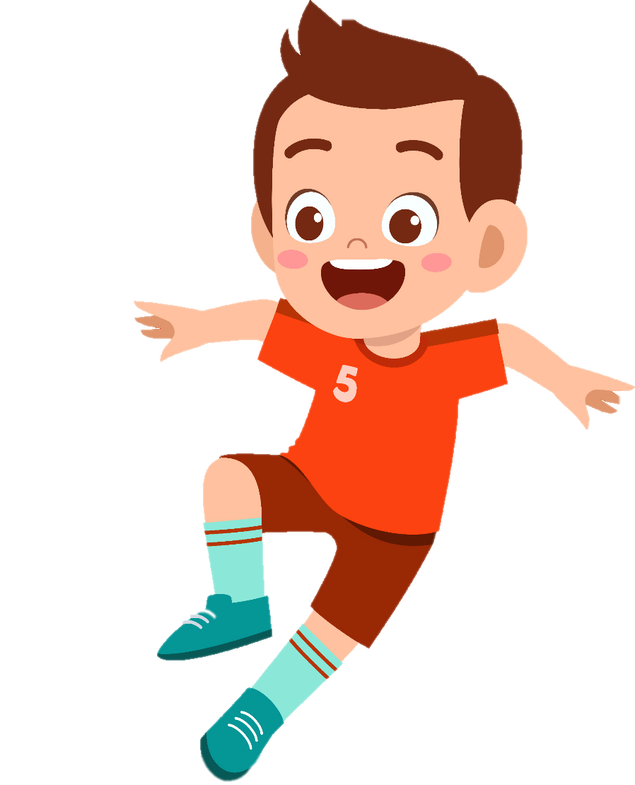
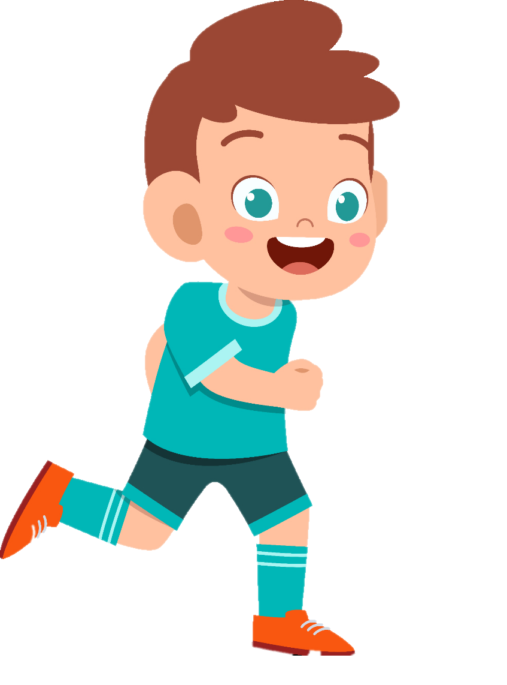


Slide 2
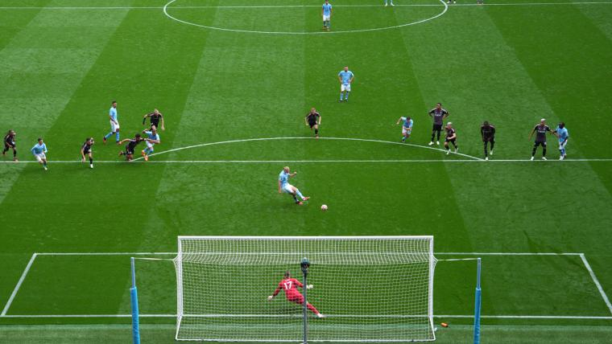
Là khu vực hình chữ nhật quanh khung thành. Từ hai cột khung thành, người ta kéo một đường dài 16m50 sang mỗi bên đường biên. Từ hai điểm đó dựng hai đường thẳng song song dài 16m50, sau đó nối hai đầu còn lại của hai đường thẳng song song bằng một đường thẳng. Trong vòng cấm địa, bất cứ lỗi nào của cầu thủ cũng sẽ bị phạt bằng một quả phạt đền (đá phạt trực tiếp, cách khung thành 11 mét) (có thể giải thích kèm hình ảnh).
Vòng cấm địa

Slide 3


Slide 4

Bài đọc kể về một trận đấu đáng nhớ của Việt cùng đồng đội. Qua trận đấu, Việt nhận ra một bài học ý nghĩa cho bản thân: đừng tham lam, ích kỉ chỉ nghĩ đến mình mà cần nghĩ cho cả tập thể.

Slide 5


Slide 6




Slide 7
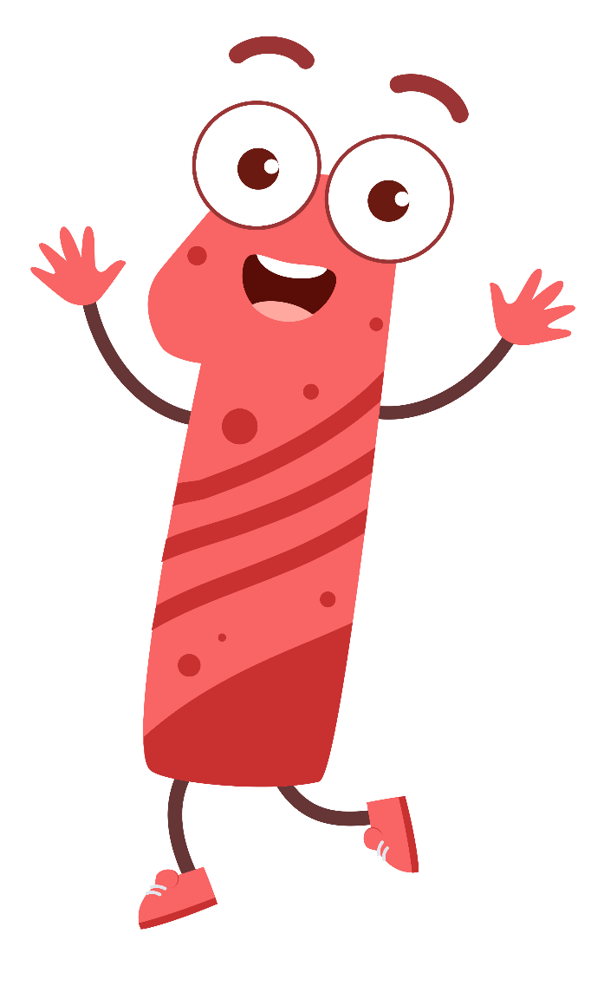
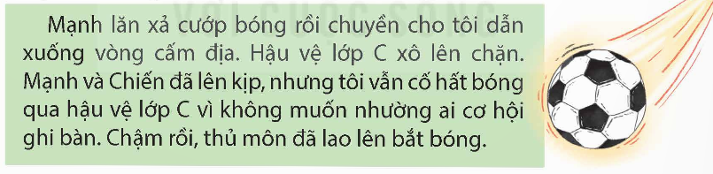
Những từ ngữ nào trong đoạn dưới đây chỉ sự vật, hoạt động trong một trận đấu bóng đá?
Sự vật | Hoạt động
Lăn xả,
cướp bóng,
chuyền,
Bóng,
vòng cấm địa,
dẫn (xuống),
xô lên,
chặn,
hất,
thủ môn
lao lên,
bắt bóng

Slide 8
Sự vật | Hoạt động
tiền đạo, tiền vệ, trung vệ, huấn luyện viên,...
còi, khung thành, lưới, cỏ, chấm phạt đền, ...
rê, sút, tâng, tạt, cắt đỡ, (bóng), chạy, nhảy,..

